Slide 1
BIENVENUE A NOTRE PRESENTATION
1

Slide 2


République du Cameroun
Paix– Travail – Patrie
Republic of Cameroon
Peace – Work – Fatherland
INSTITUT AFRICAIN D’INFORMATIQUE
BP 13719 Yaoundé (Cameroun)
Tel :( 237) 242 72 99 57 / 242 72 99 58
Site: www.iaicameroun.com
E-mail : contact@iaicameroun.com
INFOTECH SARL
BP :Nkolafamba cameroun
Tel :( 237) 653 94 06 69
E-mail : Admin@bstsarl.com
RAPPORT DE STAGE
THEME
PLATEFORME DE CONCEPTION, CONFIGURATION AUTOMATIQUE ET DEPLOIEMENT DES RESEAUX INFORMATIQUES : Cas de NetBot
Stage effectué du 1er Juillet au 30 Septembre 2025 en vue d’obtention du diplôme d’Ingénieur des Travaux Informatiques
Option : SYSTÈME ET RESEAU
Rédigé et présenté par:
NKONO NDEME Miguel
Encadreur académique :
M. ABOGO Jeannot
Enseignante à l’IAI-Cameroun, centre d’excellence technologique Paul Biya
Encadreur professionnel :
M. NGAMO NGAMO Leonel
Ingénieur Génie Logiciel
ANNE ACADEMIQUE 2024/2025
2

Slide 3

PLAN
1
INTRODUCTION
2
CONTEXTE ET CRITIQUE DE L’EXISTANT
3
PROBLEMATIQUE ET SOLUTIONS PROPOSEES
4
METHODOLOGIE ET ARCHITECTURE UTILISEE
5
TECHNOLOGIES UTILISEES
6
DEMONSTRATION
7
CONCLUSION ET PERSPECTIVES
3

Slide 4

1
INTRODUCTION
SERVICES
Formations pratique
Développement
d’applications mobilz
Développement
d’applications web
MISSIONS
Produire des solutions adaptées au besoins des utilisateurs et faire partie des piliers dans le développement numérique en Afrique.
Prestation de service
Montages audios visuels
4

Slide 5
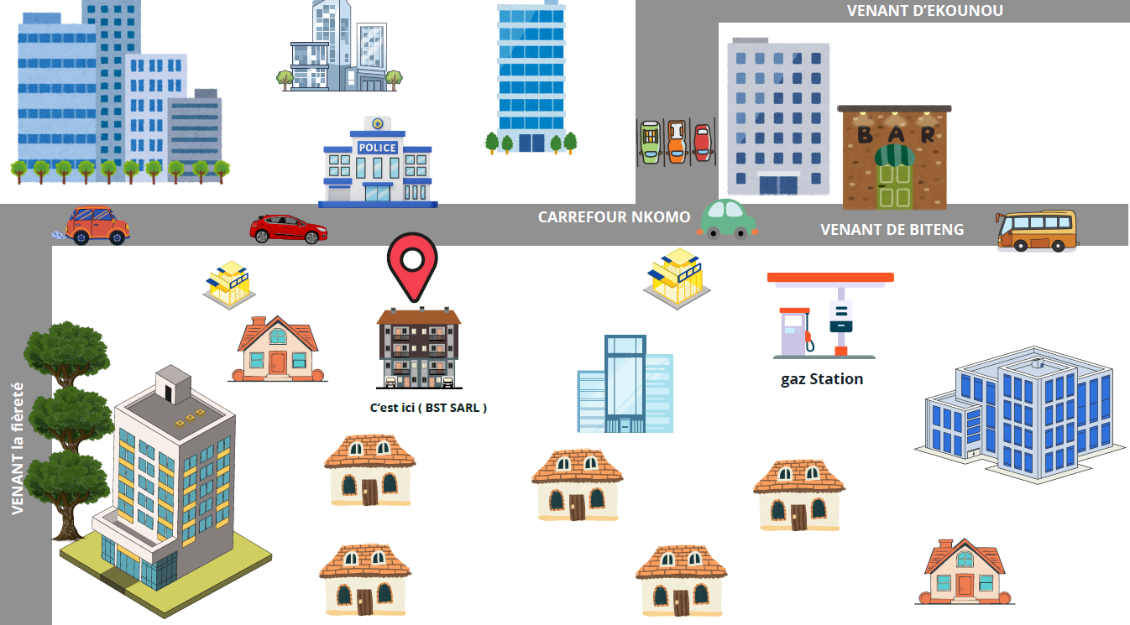
LOCALISATION
5

Slide 6

2
CONTEXTE ET CRITIQUE DE L’EXISTANT
Absence de génération automatique de configurations.
Le système ne génère pas automatique des configurations et n’accompagne pas l’étudiant dans sa configuration..
Pas de détection d'erreurs en temps réel.
Lors des configurations, le système ne détecte pas les erreurs en temps réel.
Courbe d'apprentissage abrupte pour les débutants.
Absence du suivi dans la configuration des réseaux.
La difficulté à maîtriser les systèmes de déploiement de réseaux et leurs configurations.
Absence d’espace d’apprentissage pour étudiant dans des sujets clés.
6

Slide 7
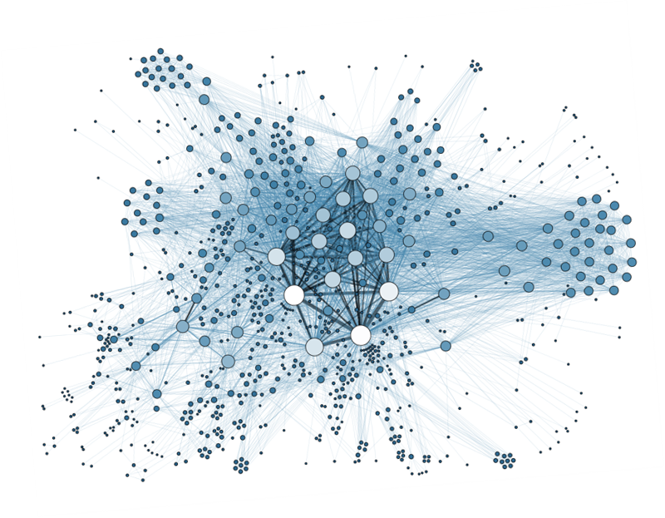
3
PROBLEMATIQUE ET SOLUTIONS PROPOSEES
PROBLAMATIQUE
Pour donner suite à l’existant présenté ci haut ainsi qu’aux différentes limites exposées, on peut se poser la question de savoir comment faciliter le processus d’apprentissage, conception, configuration et déploiement des réseaux informatique par des ingénieurs réseaux ?
8

Slide 8
3
OBJECTIF GENERALE
L'objectif général de cette recherche est de révolutionner la gestion des infrastructures réseaux en développant une plateforme intelligente qui unifie automatisation, assistance pédagogique et supervision technique pour éliminer les erreurs humaines et optimiser les performances des réseaux informatiques.
8

Slide 9

SOLUTIONS PROPOSEES
Offre d’un éditeur graphique des réseaux informatiques.
Service de micro-e-learning accompagnant les novices du réseau dans le parcours scolaire..
Service de génération de configurations automatique et d’accompagnement dans la configuration de son réseau.
Offre d’un espace de déploiement intelligente des architectures montés par les utilisateurs.
7
Notes:
Objectif générale : Face aux différentes limites rencontrées, il sera question pour de mettre sur pieds une plateforme d’accompagnement pour les techniciens réseaux novices dans l’apprentissage et la configuration de leurs architectures réseaux en leur offrant un espace de montage de topologie physique, un espace de micro-e-learning et enfin un espace de déploiement sur site.

Slide 10
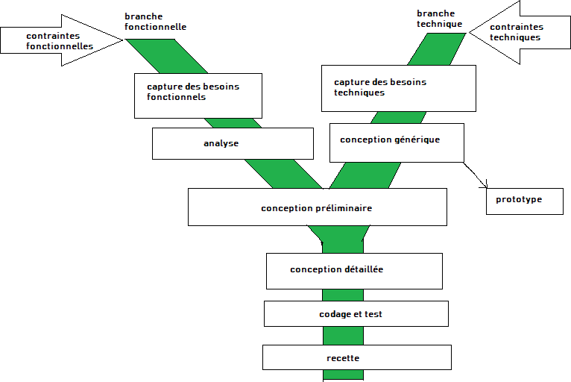

4
METHODOLOGIE ET ARCHITECTURE UTILISEE
MOTHODOLOGIE
2TUP
9

Slide 11
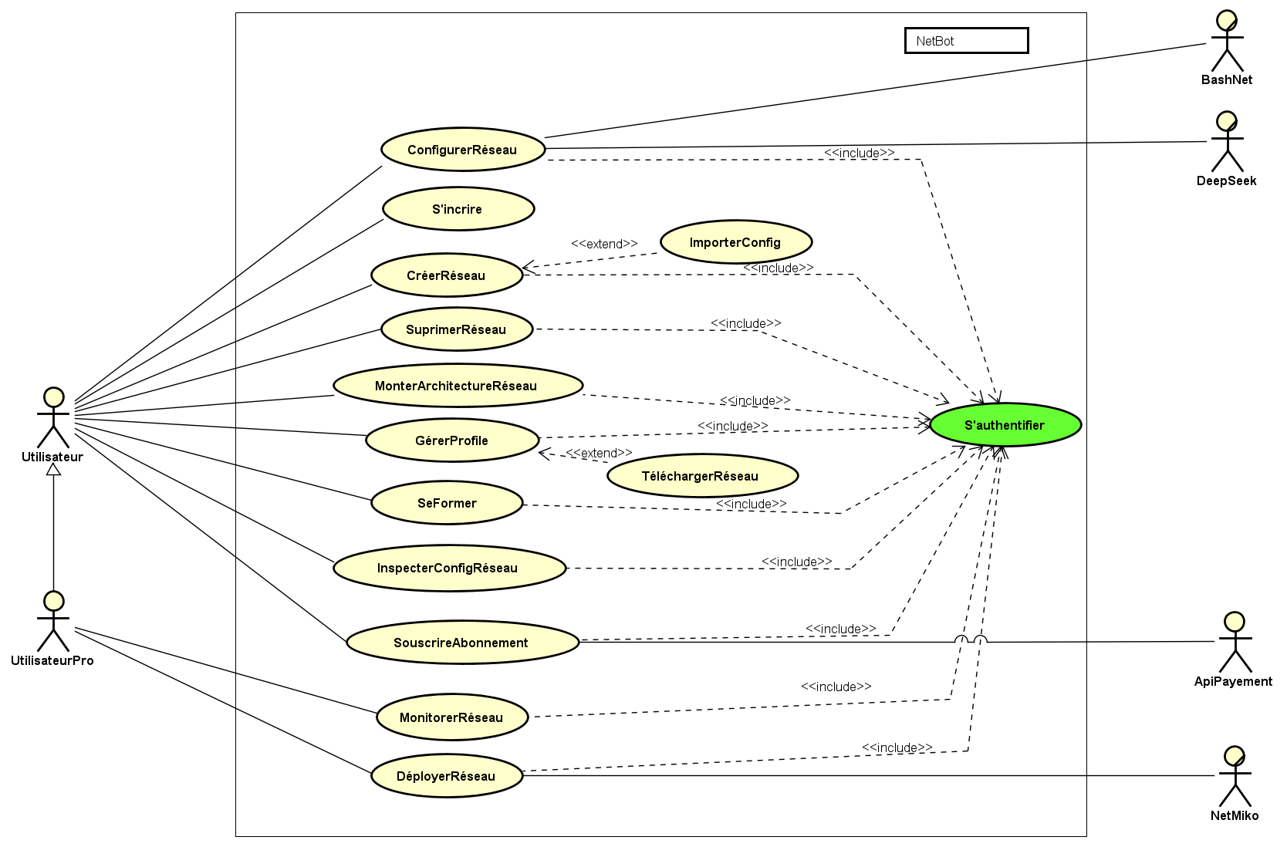
PRESENTATION DES DIAGRAMMES
USE CASE GLOBAL
10

Slide 12
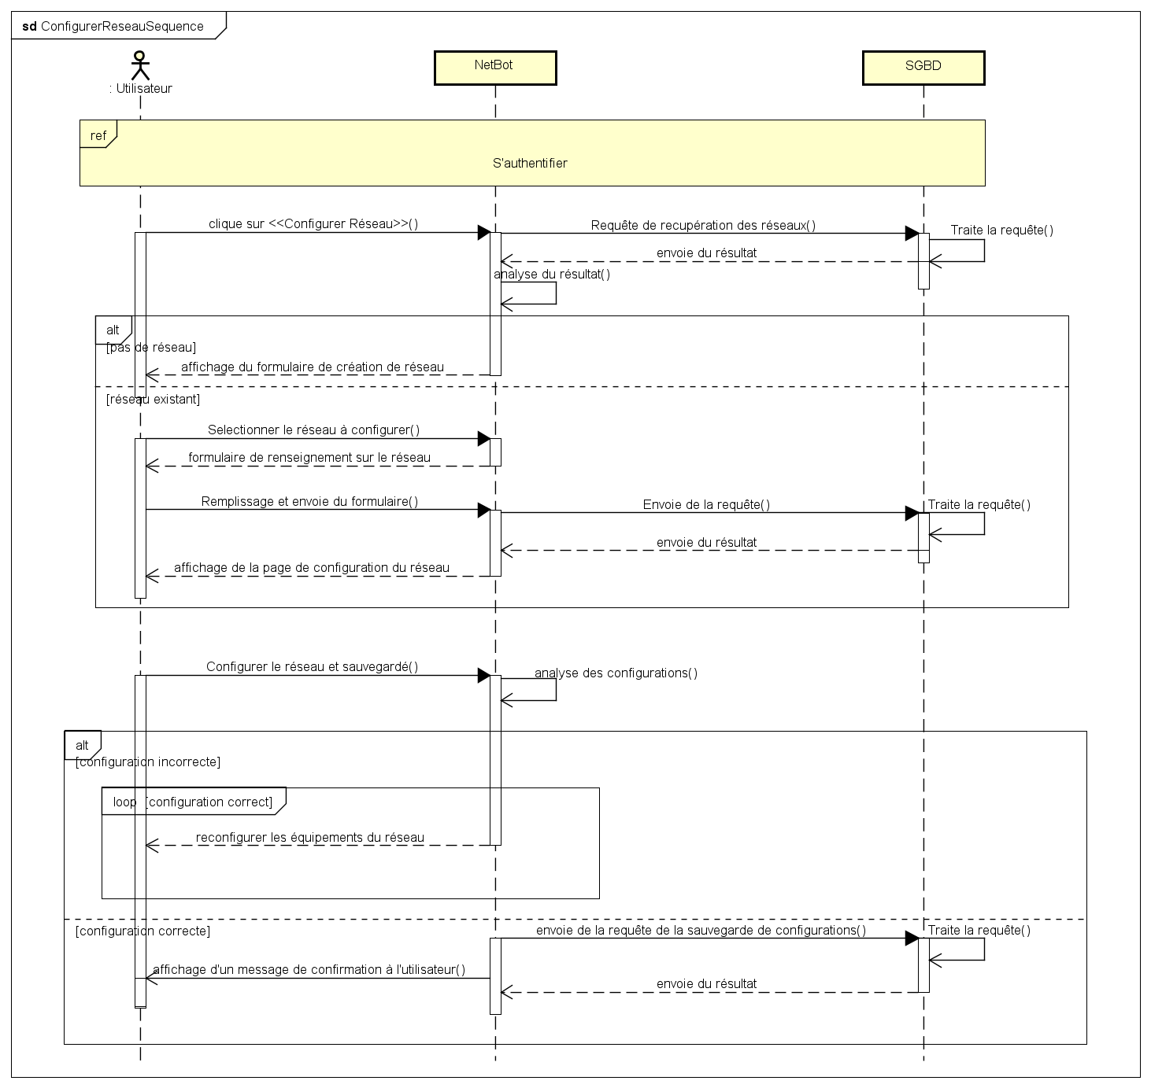
CONSULTER DOSSIER MEDICAL
DIAGRAMME DE
SEQUENCE
11

Slide 13
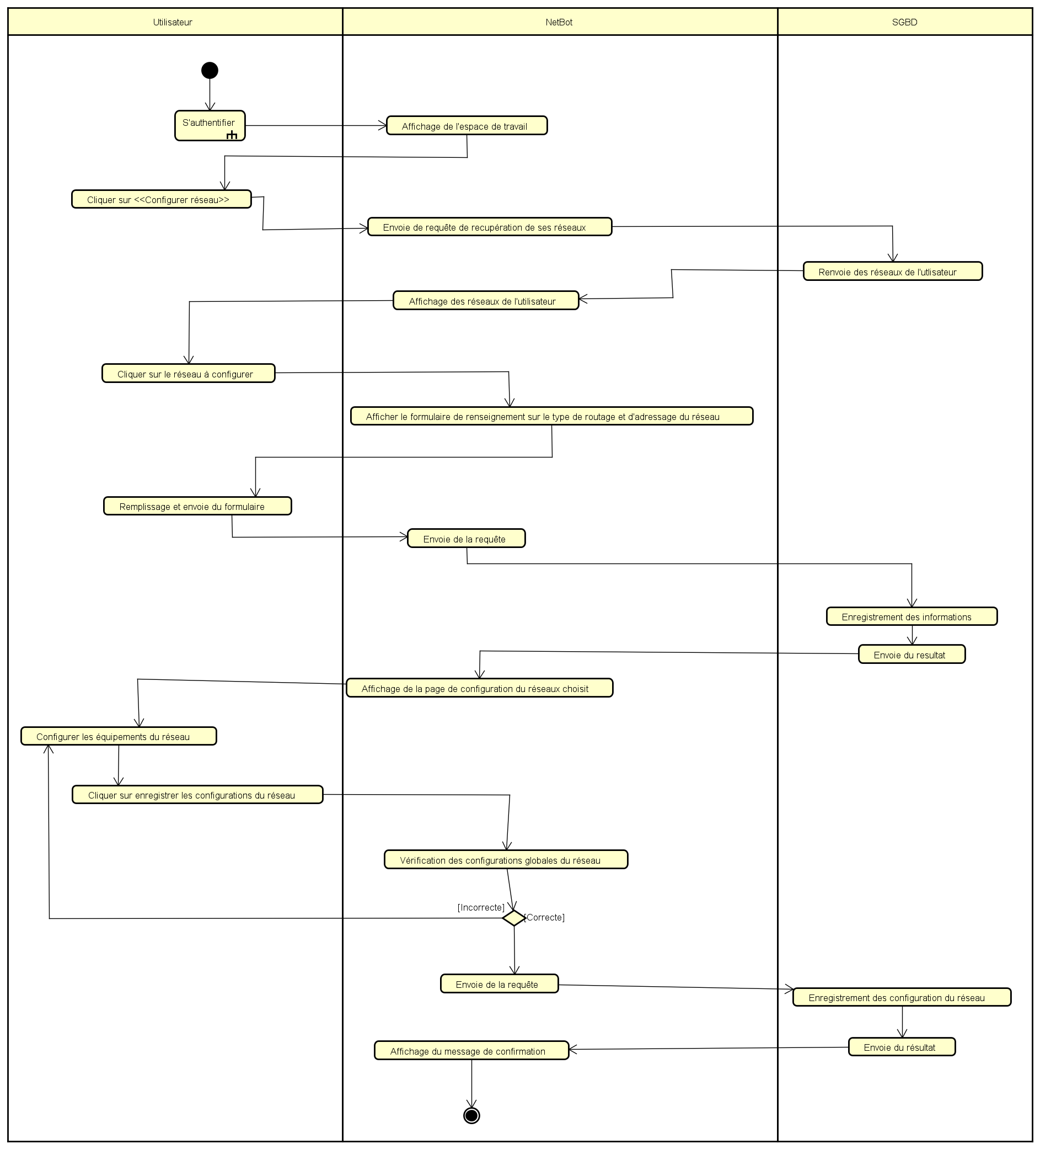
REGISTRER PATIENT
DIAGRAMME D’ACTIVITE
12

Slide 14
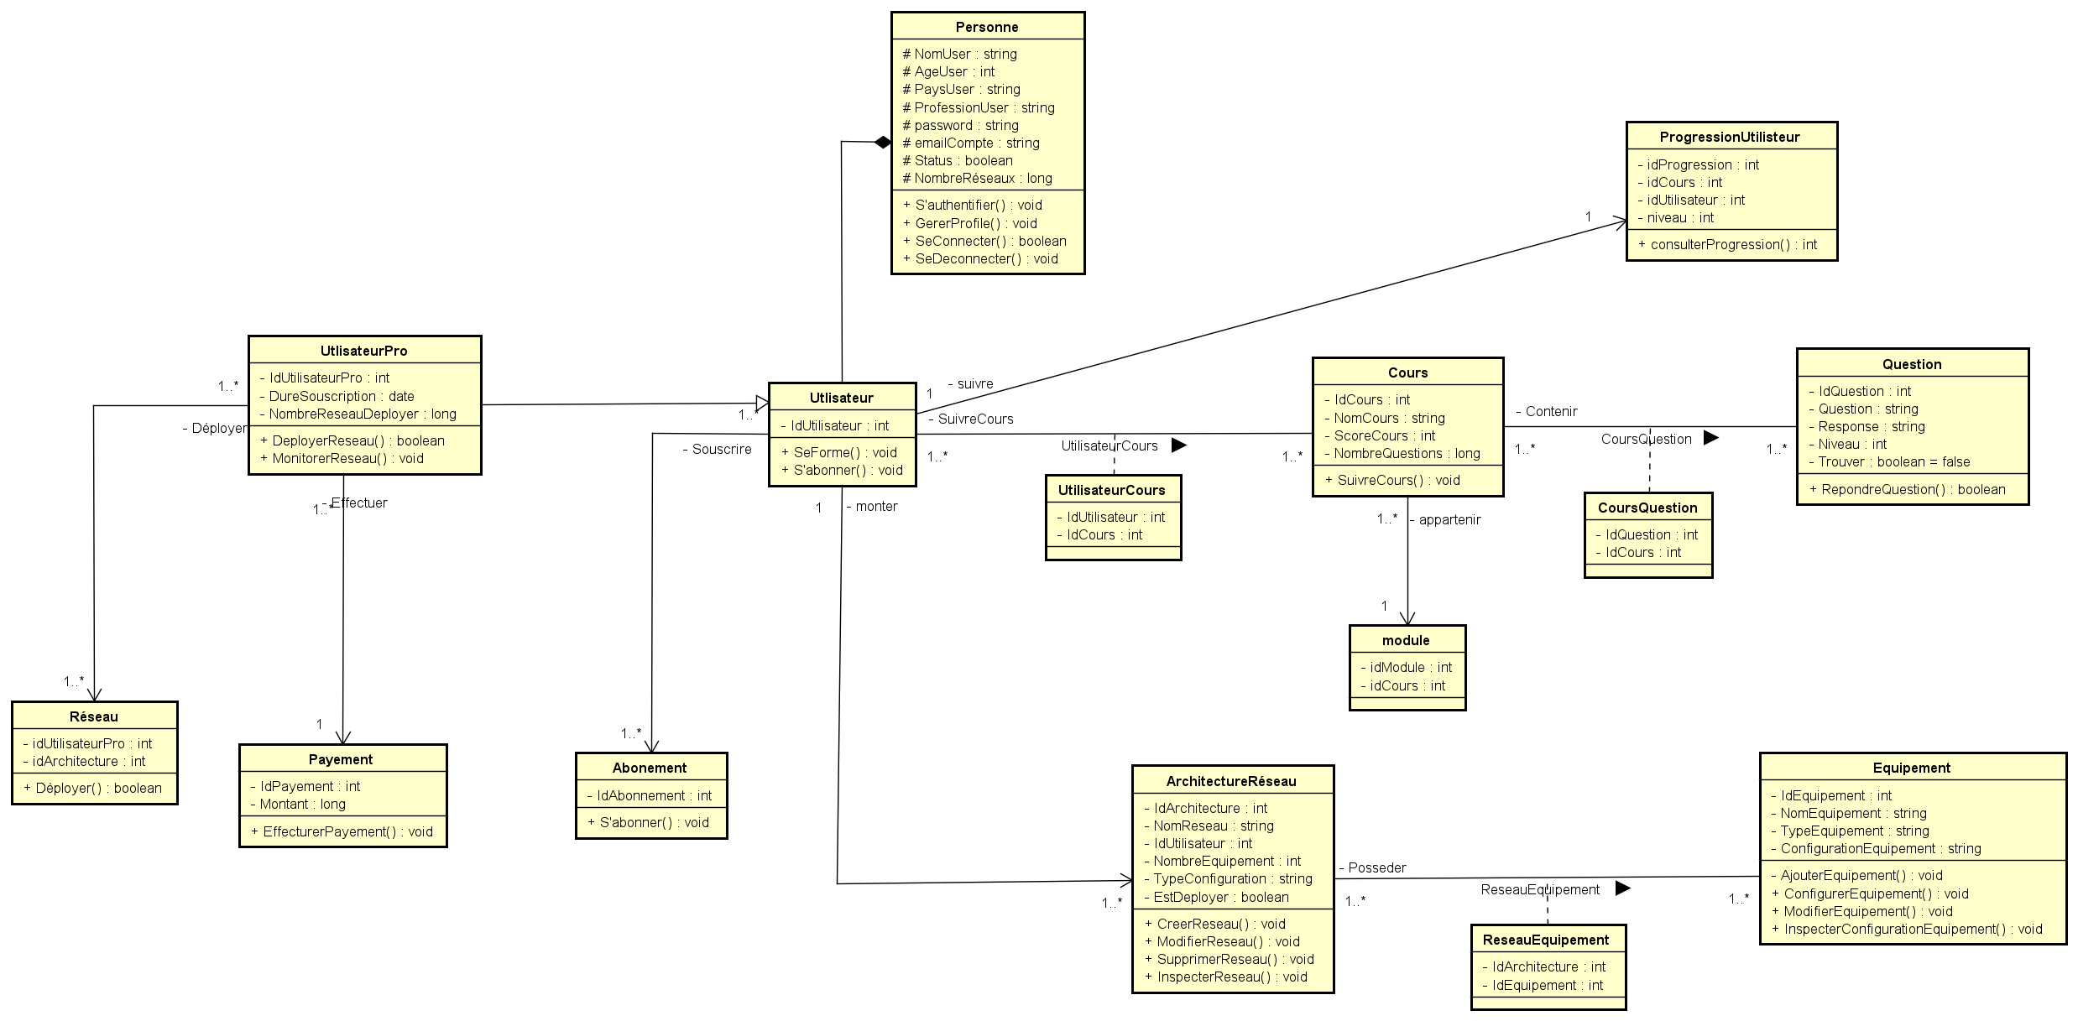
DIGRAMME DE CLASSE
13

Slide 15
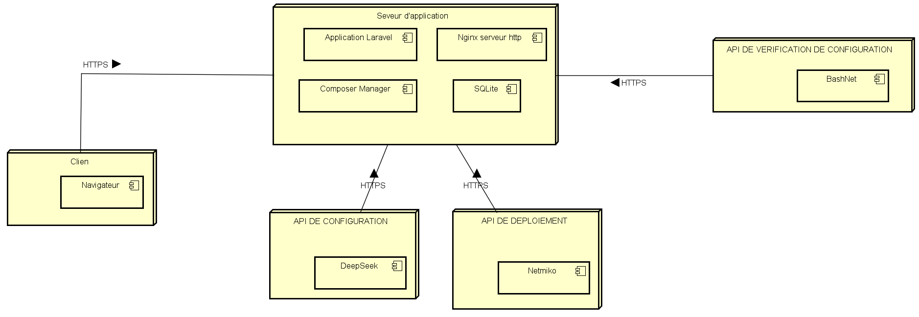
DIAGRAMME DE
DEPLOIEMENT
14

Slide 16
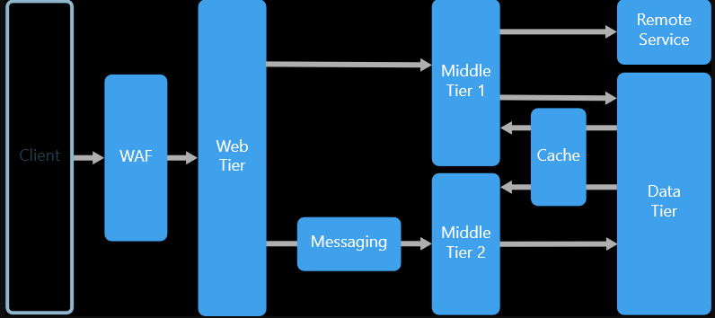
ARCHITCTURE
ARCHITECHTURE
PHYSIQUE
15

Slide 17
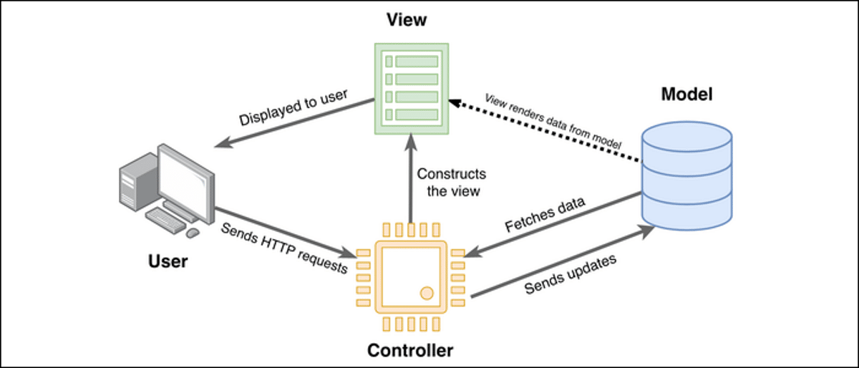
ARCHITCTURE
ARCHITECHTURE LOGIQUE
0
16

Slide 18





5
TECHNOLOGY USES
Software environment
PhpStorm:
Git:
Environnement de développement intégré (IDE) léger pour coder, déboguer, et gérer des projets en Php.
Astah:
Système de contrôle de version pour gérer les modifications du code et faciliter la collaboration entre développeurs.
Gantt Project:
Google chrome:
Outil de gestion de projet pour créer des diagrammes de Gantt, planifier des tâches
Outil de modélisation pour concevoir des bases de données et des systèmes d'information (modèles UML, MCD, MLD).
Navigateur web pour tester et déployer des applications web.
17

Slide 19




Web technologies used
FRONT-END TECHNOLOGIES
Tailwindcss:
VueJs:
HTML:
CSS:
Framework JavaScript pour la réalisation d’applications web dynamique et interactive plus rapidement.
Langage de balisage standard pour structurer le contenu des pages web.
Feuilles de style en cascade pour styliser et agencer visuellement les pages web.
Framework CSS pour concevoir des interfaces web réactives et attractives rapidement avec des composants préconstruits.
10
18

Slide 20



BACK-END TECHNOLOGIES
Framework web Php pour développer des application web sécurisé et évolutives rapidement.
Langage de programmation qui permet de développer des solutions web dynamiques, modulable, évolutive et sécurisé.
Framework Python qui permet de concevoir des server et api web sécurisé.
10
18

Slide 21
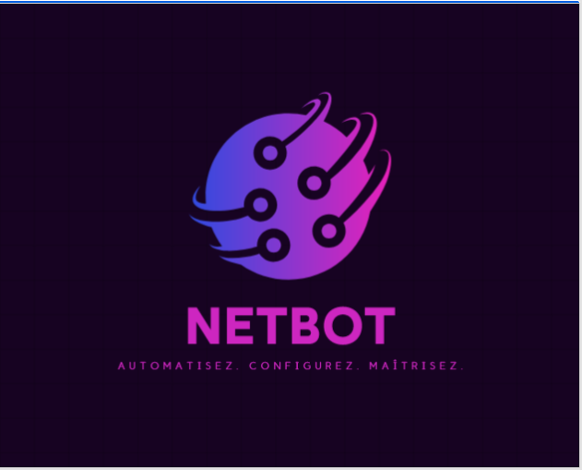
6
DEMONSTRATION
19

Slide 22

7
PERSPECTIVES
PERSPECTIVES
Support de déploiement sur un réseau de plusieurs LAN.
Rendre bilingue le service de e-learning intégré .
Supporté les équipements des fabriquant autre que Cisco.
Rendre la solution plus évolutive, permettant une adaptation facile pour de nouvelles fonctionnalités ou des ajustements futurs.
21

Slide 23
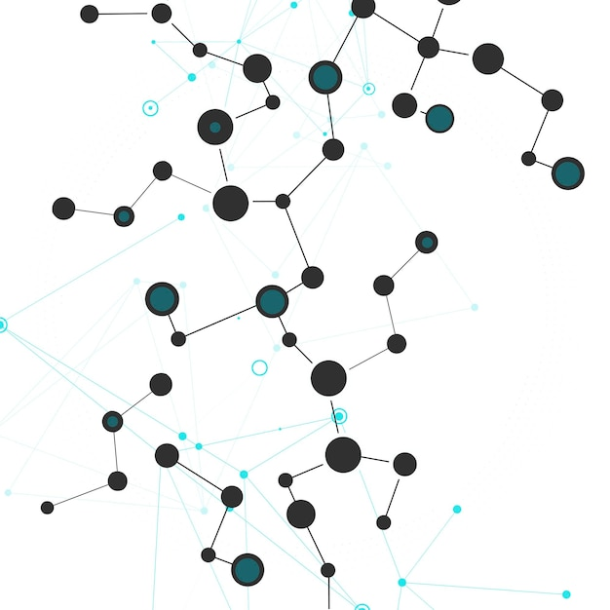
6
CONCLUSION
19

Slide 24

MERCI POUR VOTRE AIMABLE ATTENTION
22

